Slide 1
Razantní opatření proti daňovým únikům na trhu s pohonnými hmotami
Martin Kuba, ministr průmyslu a obchodu
Miroslav Kalousek, ministr financí
5. listopadu 2012

Slide 2
Krácení DPH na trhu s pohonnými hmotami
Již více než tři roky se pokouší stát ve spolupráci se soukromým sektorem o zastavení krácení DPH při obchodu s PHM. Podle odhadů Generálního finančního ředitelství zde přichází stát ročně o 5 - 8 miliard Kč.
Typy daňových úniků
  Nepřiznání daňové povinnosti na DPH z titulu pořízení PHM z jiného členského státu (příp. ze třetí země) u prvního subjektu v řetězci
  Nepřiznání, resp. nezaplacení daňové povinnosti na DPH z titulu prodeje PHM v tuzemsku (PHM nakoupené v jiném členském státě, příp. ve třetí zemi) u prvního subjektu v řetězci
  Zkrácení daňové povinnosti na DPH z titulu prodeje PHM v tuzemsku (PHM nakoupené v jiném členském státě, příp. ve třetí zemi) u prvního subjektu v řetězci formou fiktivního nákupu zboží a jeho následného dodání do jiného členského státu (resp. třetí země)

Slide 3
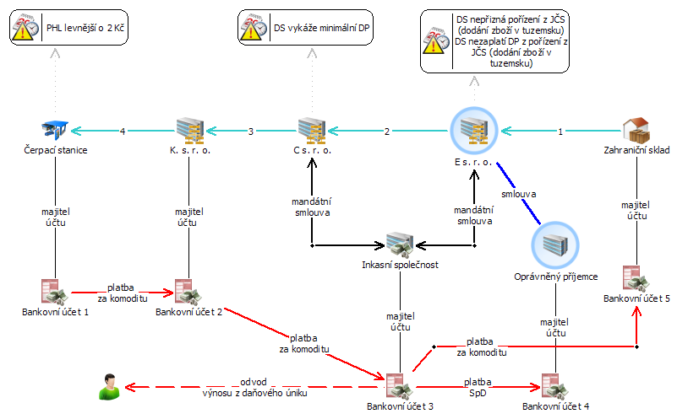
Schémata daňových úniků

Slide 4
Výsledky boje s daňovými úniky
Období | Doměřená daň | Trestní oznámení | Zajištěné prostředky, exekuce
2011 | 3,2 mld. Kč | 19 | 118,4 mil. Kč
1-9/2012 | 3,6 mld. Kč | 5 | 286,1 mil. Kč
11/2008 – 9/2012 | 19,5 mld. Kč | 96 | 404,5 mil. Kč

Slide 5
Cíle společných opatření
Zlepšení výběru daní
Zachování tržního prostředí – rovné podmínky
Zavedení strukturálních opatření
________________________________

Slide 6
Navržená opatření
Etapa - Cílem bariéra komplikující vznik „bílých koní“
Úprava zákona o pohonných hmotách
Zpřísnění podmínek registrace distributorů PHM (velkoobchod)
    registrace již nebude nároková
    kauce po celou dobu registrace distributora
    beztrestnost a bezdlužnost odpovědných osob
    možnost rychlého výmazu z registru při porušení povinností

Slide 7
Připravovaná opatření
Etapa – předložení do konce února 2013
Novela zákona o pohonných hmotách
  Evidence prodejů
    “záznamní povinnost” pro sklady, distributory a čerpací stanice pro využití finančních a celních orgánů
  Eliminace dalších rizikových oblastí
    zneužívání olejů nepodléhajících spotřební dani
    prodeje na čerpacích stanicích mimo registrační zařízení

Slide 8
Připravovaná opatření
Etapa - předložení do konce února 2013
Novelizace živnostenského zákona
Distribuce pohonných hmot jako koncesovaná živnost
      stanovení kvalifikačních požadavků na distributory (velkoobchod) – obdobné jako pro výrobu a zpracování paliv a maziv
      požadavek spolehlivosti podnikatele a bezúhonnosti všech osob, které vykonávají činnost obchodování s pohonnými hmotami (velkoobchod)

Slide 9
Děkujeme za pozornost

